Slide 1

Group 6
KIẾN TRÚC VÀ THIẾT KẾ PHẦN MỀM

Slide 2
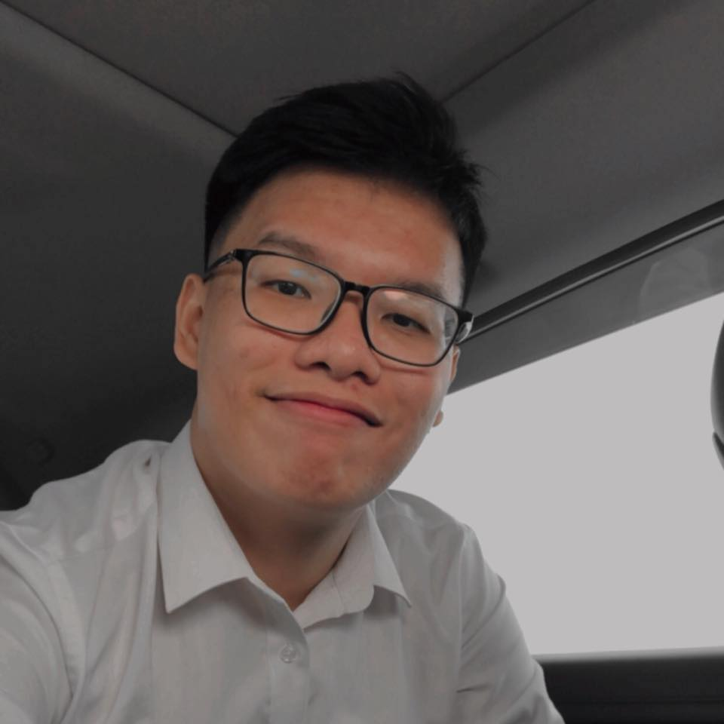
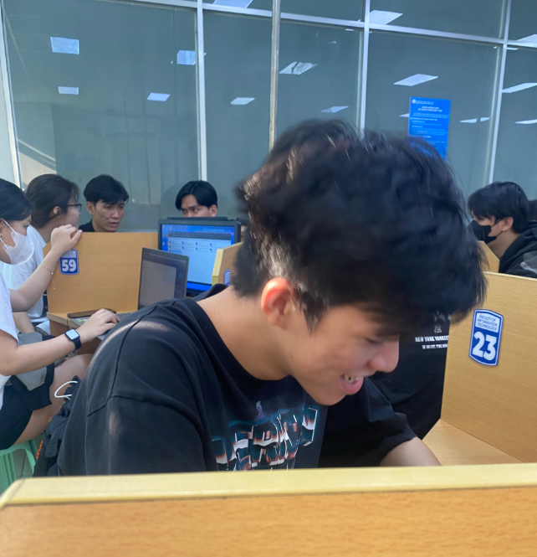
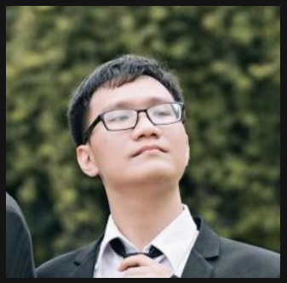
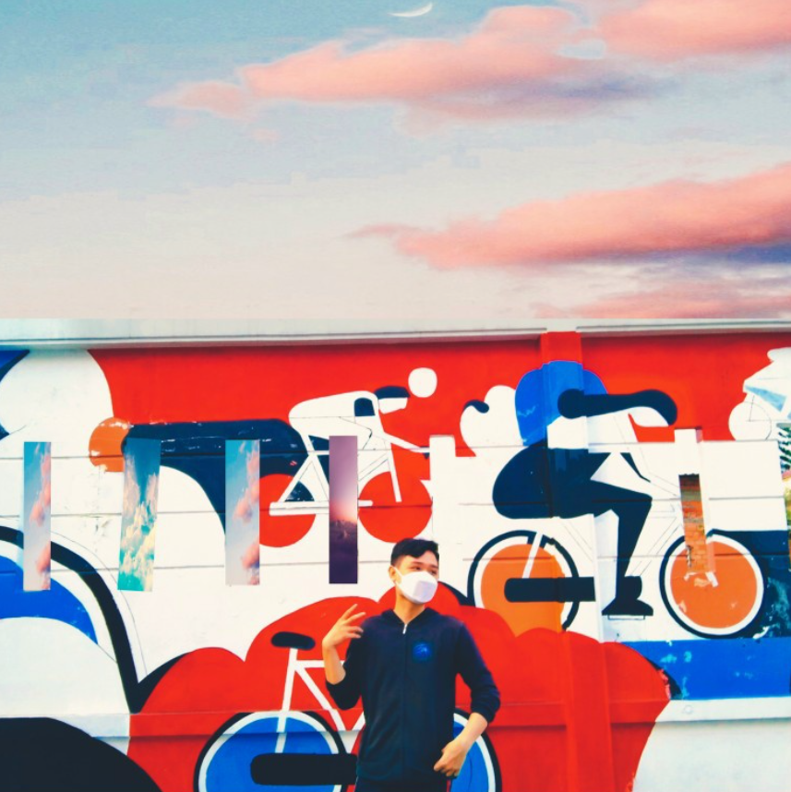
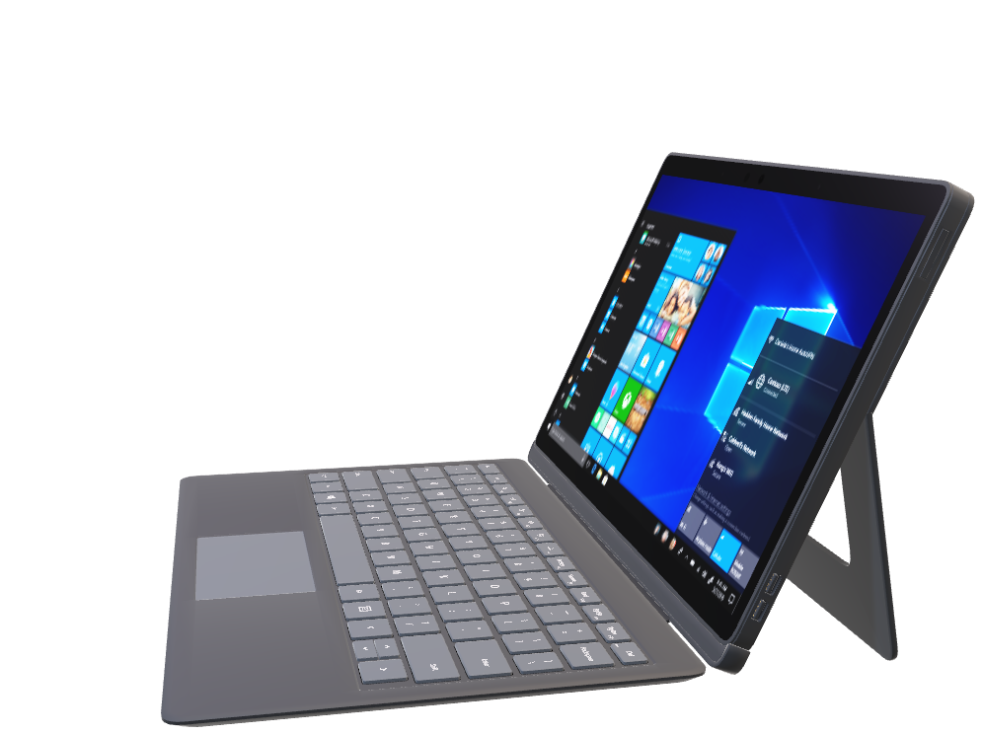
Group Name
Môn học thuyết trình
Thành viên trong nhóm
Nguyễn Minh Nhật
20040831
Lâm Bá Phúc
20044381
Nguyễn Quốc Huy
20040451

Slide 3
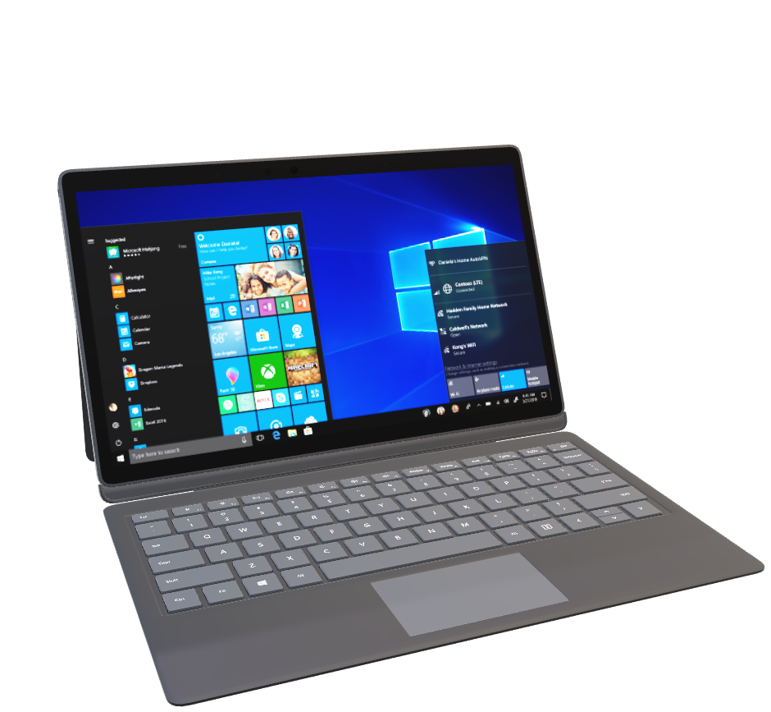
Thành viên trong nhóm
KIẾN TRÚC VÀ THIẾT KẾ PHẦN MỀM
Đề tài : Dự án hệ thống tái chế điện tử
Lớp: DHKTPM16FTT
Giảng viên hướng dẫn: Võ Văn Hải

Slide 4
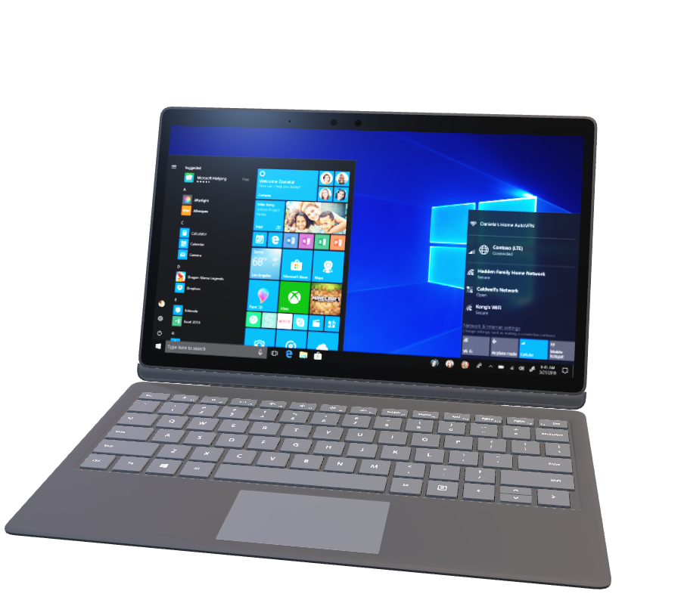
Thành viên trong nhóm
KIẾN TRÚC VÀ THIẾT KẾ PHẦN MỀM
Dự án hệ thống tái chế điện tử
Chủ đề thuyết trình
Ghi chú nội dung thuyết trình…
1. Giới thiệu
2. Kiểu kiến trúc
3. Công nghệ triển khai
4. Hiện thực

Slide 5
KIẾN TRÚC VÀ THIẾT KẾ PHẦN MỀM
Dự án Hệ thống Tái chế Điện tử nhằm giải quyết vấn đề ngày càng nghiêm trọng của rác thải điện tử (e-waste) bằng cách thiết lập một quy trình tái chế hiệu quả và bền vững. Rác thải điện tử, bao gồm các thiết bị điện tử cũ hoặc hỏng như điện thoại, máy tính, và các thiết bị gia dụng, chứa nhiều chất độc hại và kim loại quý.
Dự án sẽ tập trung vào việc thu gom, phân loại, xử lý và tái chế các thiết bị điện tử, đồng thời nâng cao nhận thức cộng đồng về tầm quan trọng của tái chế điện tử.
1. Giới thiệu

Slide 6
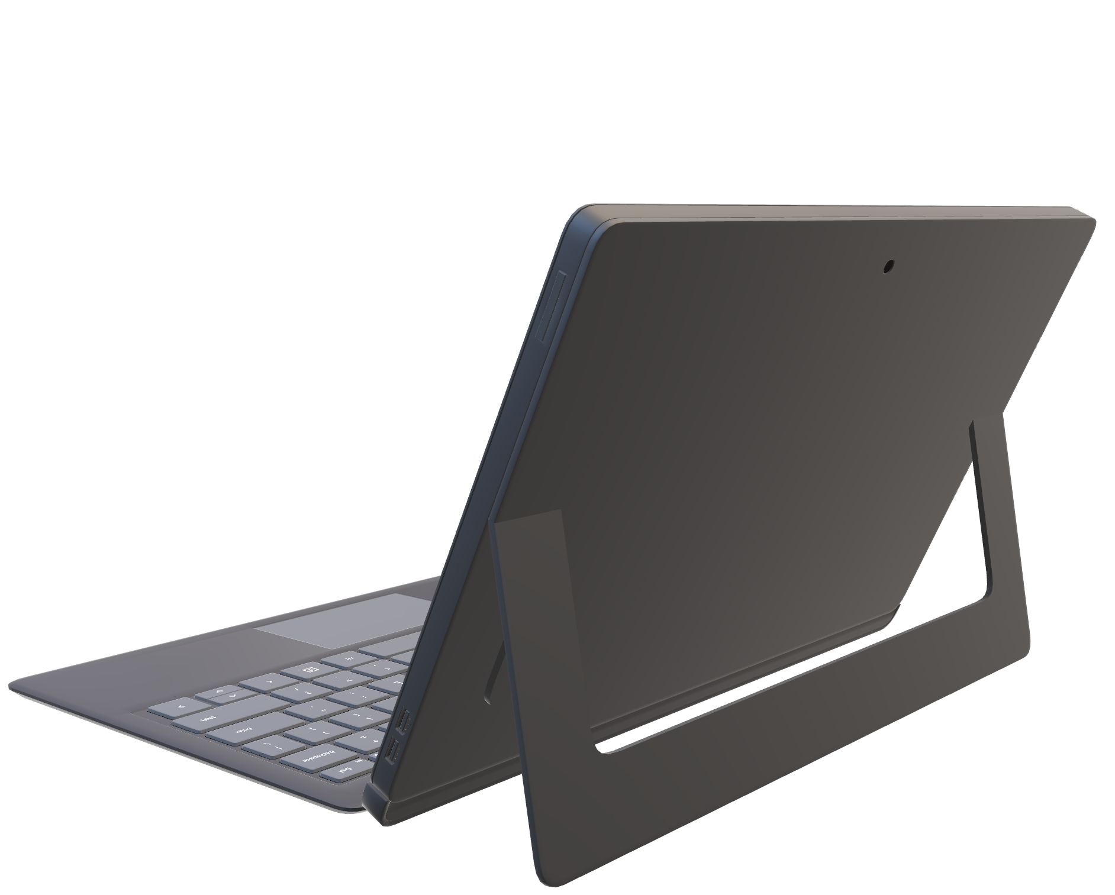
Thành viên trong nhóm
KIẾN TRÚC VÀ THIẾT KẾ PHẦN MỀM
Dự án hệ thống tái chế điện tử
1. Giới thiệu
2. Kiểu kiến trúc
3. Công nghệ triển khai
4. Hiện thực

Slide 7




2. Kiểu kiến trúc
Lý do lựa chọn
Kiểu kiến trúc lựa chọn cho dự án: Kiến trúc hướng mô hình (Model-View-Controller - MVC)
Tính phù hợp
Tái sử dụng
Dễ bảo trì
Linh hoạt

Slide 8
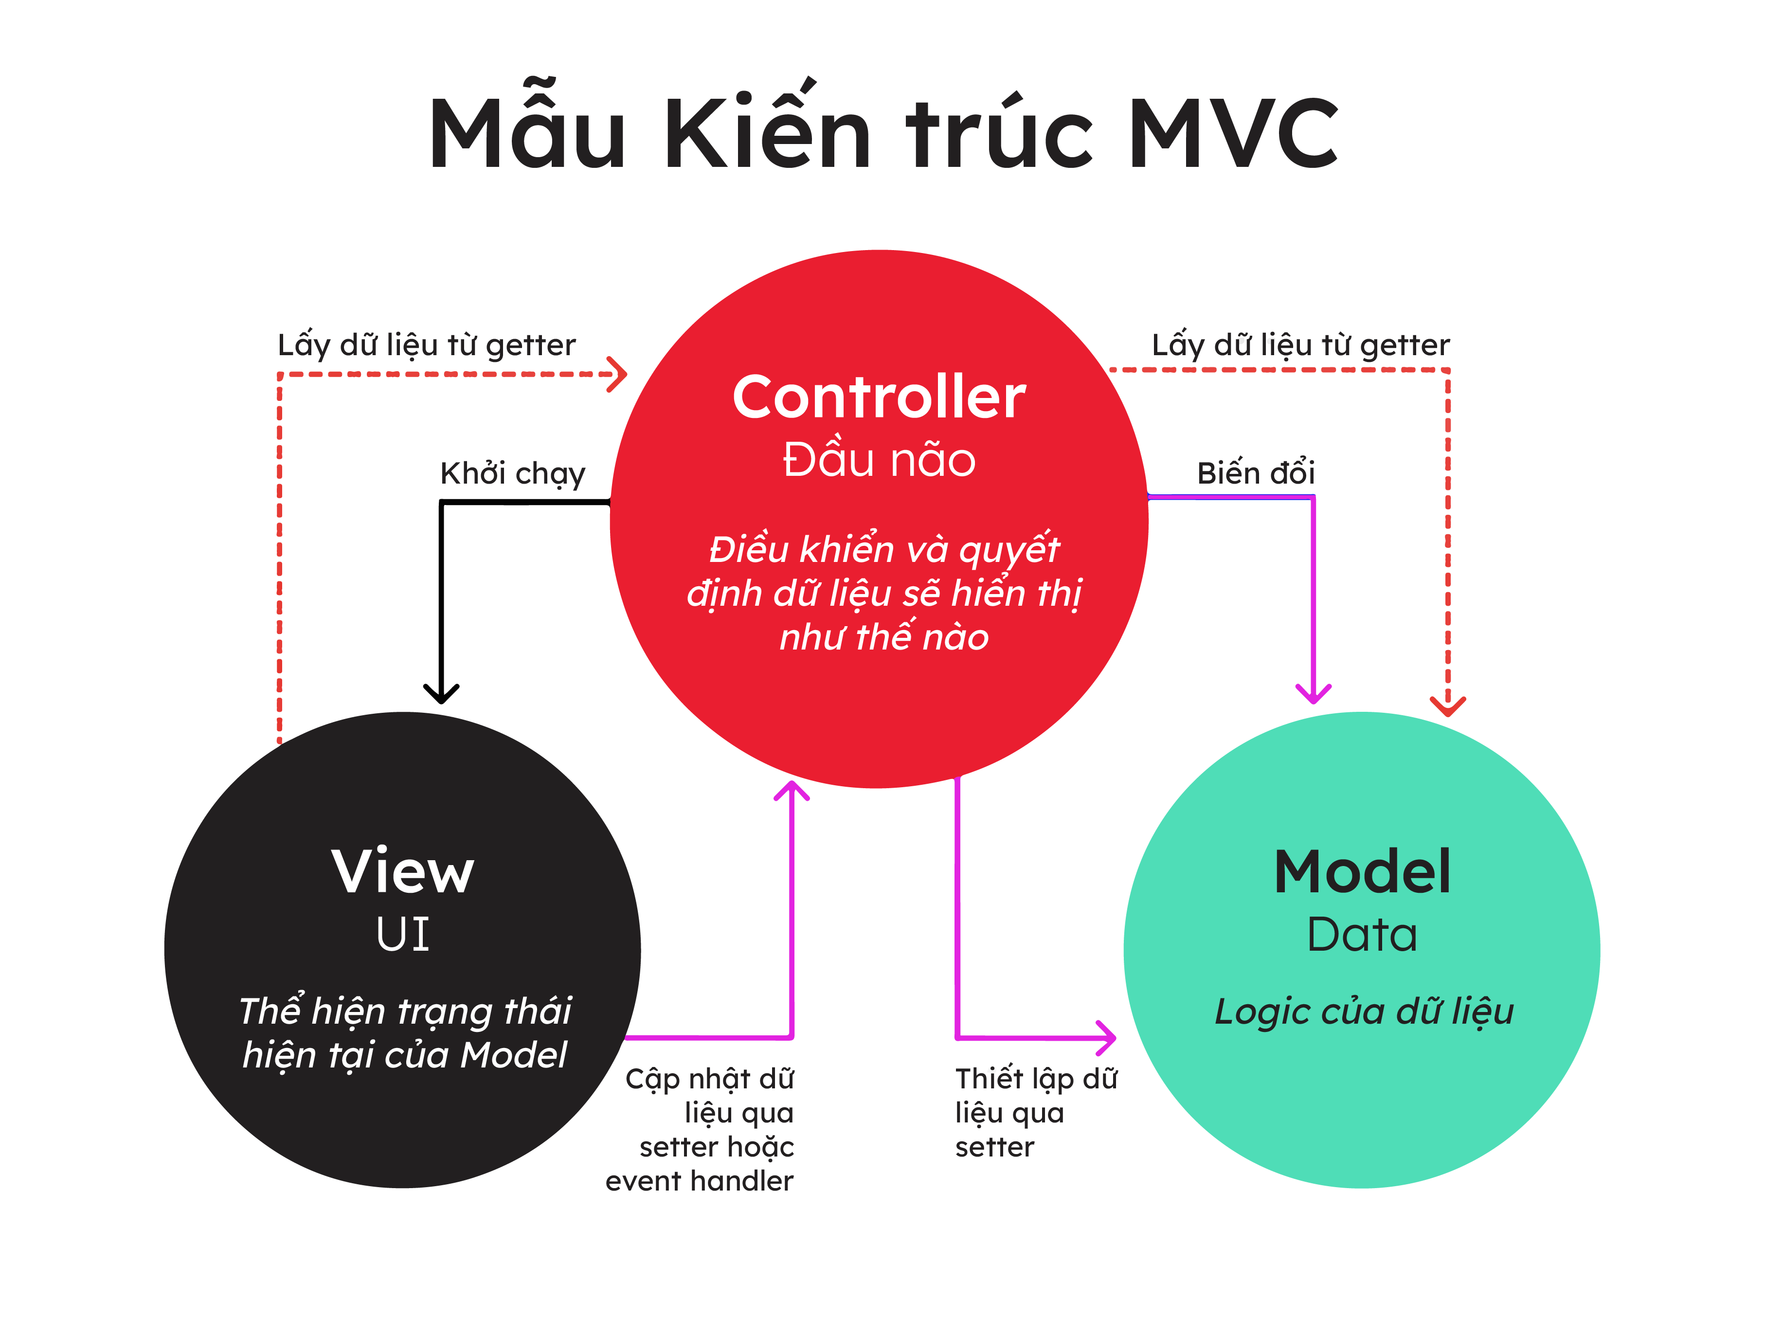
2. Kiểu kiến trúc
Mô tả kiến trúc:
Hệ thống bao gồm các dịch vụ sau:

Slide 9
2. Kiểu kiến trúc
Ưu điểm của kiến trúc:
Dễ dàng phát triển và bảo trì
Khả năng mở rộng
Tính linh hoạt
Tái sử dụng code
Trải nghiệm người dùng tốt
Nhược điểm của kiến trúc:
Có thể phức tạp hơn cho các ứng dụng đơn giản
Yêu cầu sự hiểu biết rõ ràng về kiến trúc MVC
Khó khăn trong việc quản lý các ứng dụng lớn và phức tạp

Slide 10
Thành viên trong nhóm
KIẾN TRÚC VÀ THIẾT KẾ PHẦN MỀM
Dự án hệ thống tái chế điện tử
1. Giới thiệu
2. Kiểu kiến trúc
3. Công nghệ triển khai
4. Hiện thực

Slide 11



3. Công nghệ triển khai
Java
Hibernate
Glassfish server

Slide 12
Thành viên trong nhóm
KIẾN TRÚC VÀ THIẾT KẾ PHẦN MỀM
Dự án hệ thống tái chế điện tử
1. Giới thiệu
2. Kiểu kiến trúc
3. Công nghệ triển khai
4. Hiện thực

Slide 13

Mô học để huyết trình
Thành viên trong nhóm
Chủ đề Thuyết trình
Đăng nhập
Đăng ký
Trang chủ
Danh mục sản phẩm
Thông tin sản phẩm
Thông tin giỏ hàng
Thông tin thanh toán
4. Triển khai

Slide 14
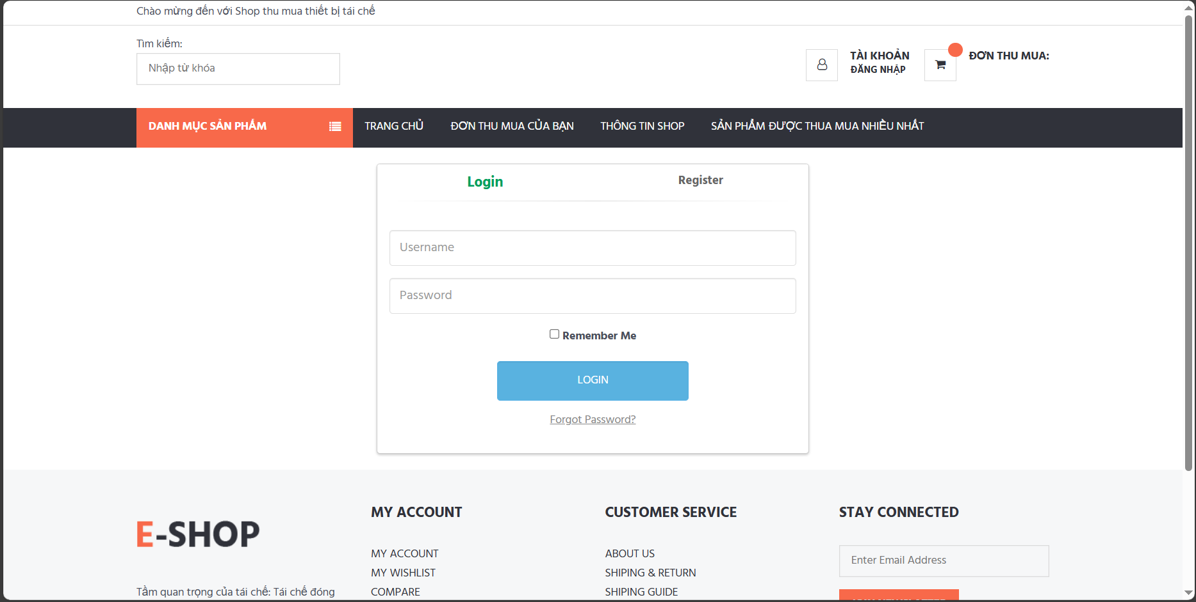
Mô học để huyết trình
Thành viên trong nhóm
Chủ đề Thuyết trình
Đăng nhập
4. Triển khai

Slide 15
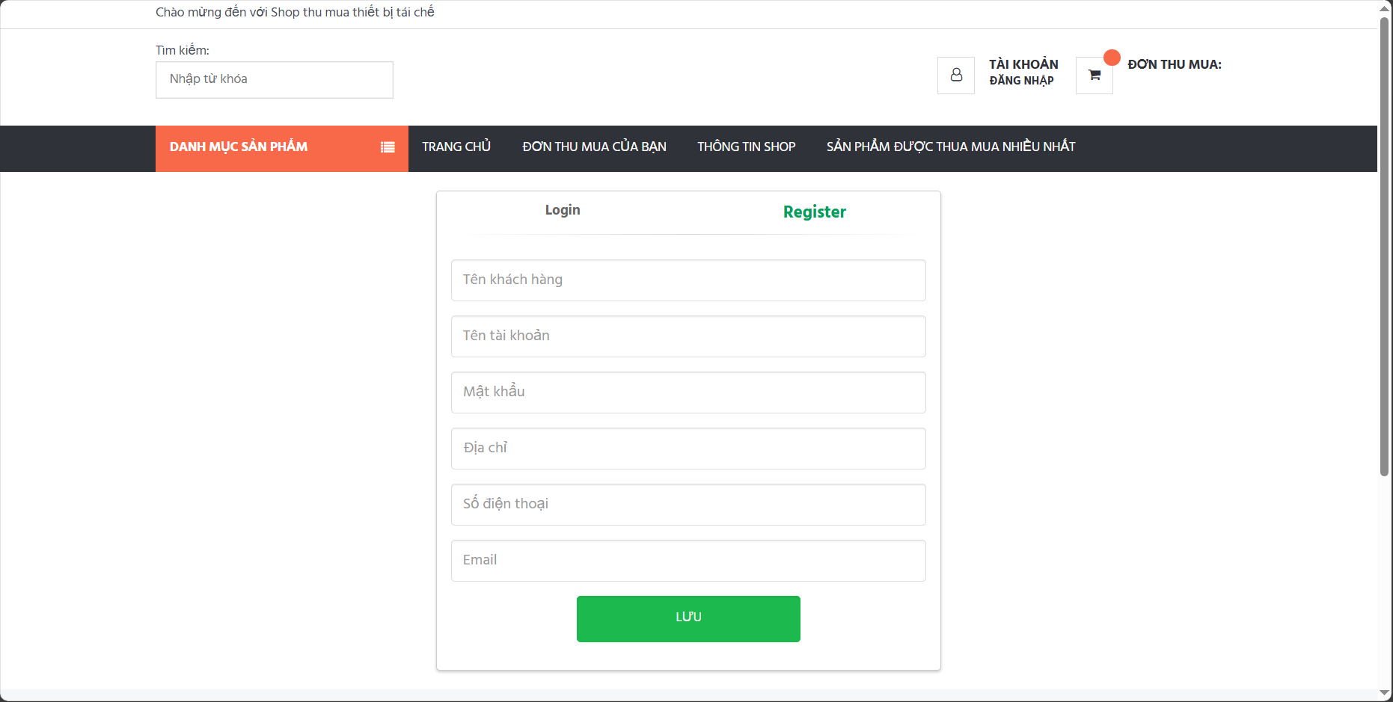
Mô học để huyết trình
Thành viên trong nhóm
Chủ đề Thuyết trình
Đăng ký
4. Triển khai

Slide 16
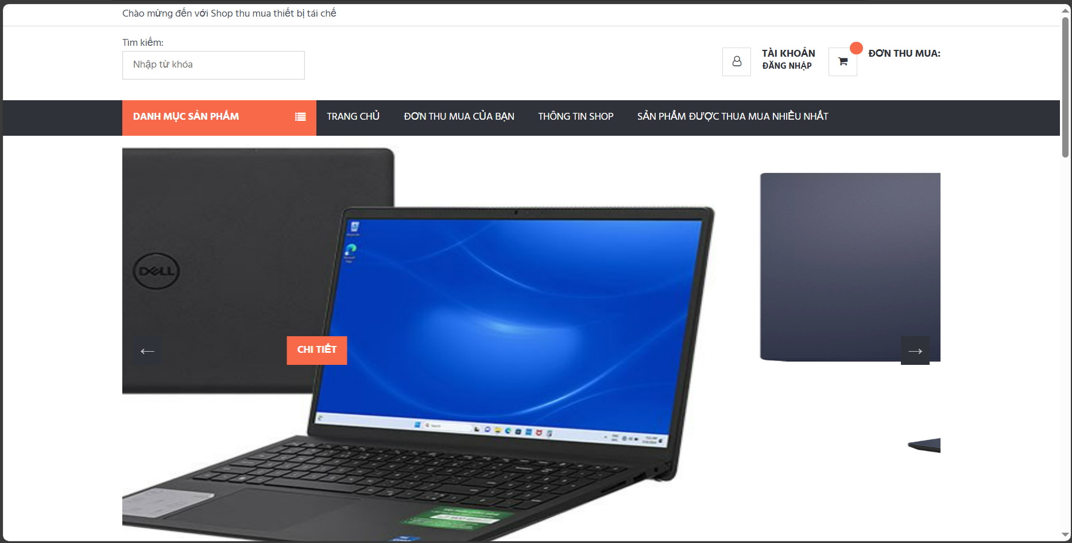
Mô học để huyết trình
Thành viên trong nhóm
Chủ đề Thuyết trình
Trang chủ
4. Triển khai

Slide 17
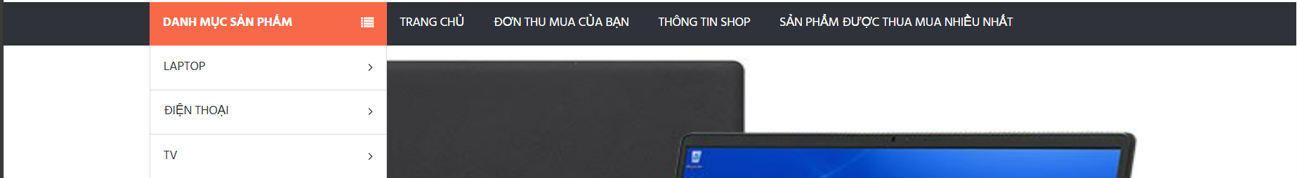
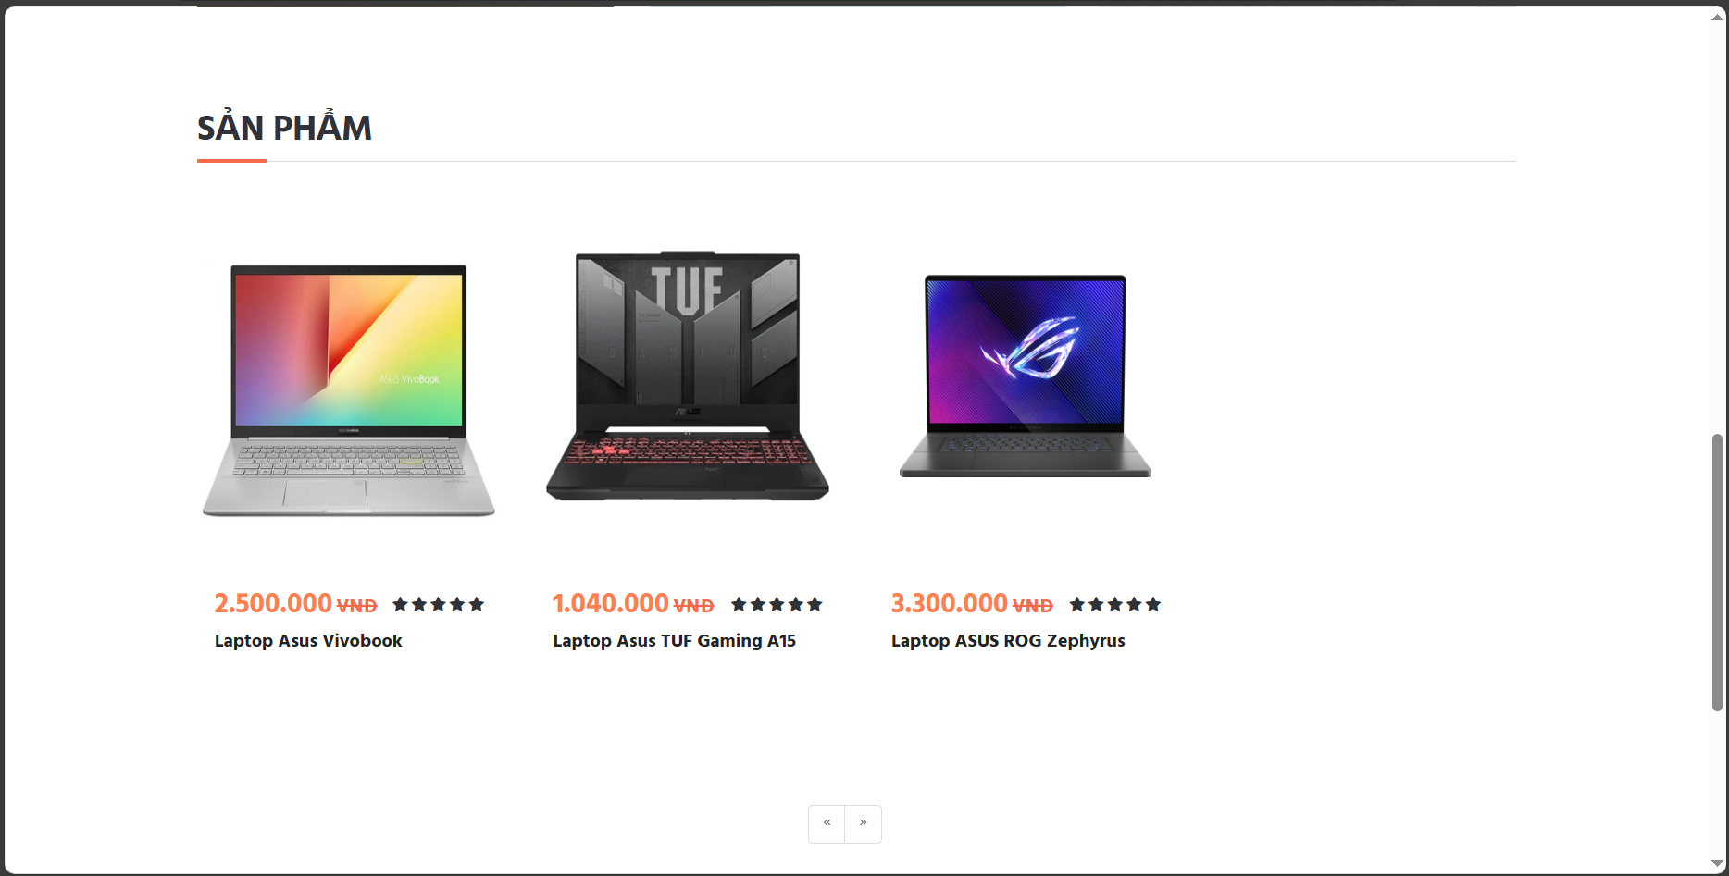
Mô học để huyết trình
Thành viên trong nhóm
Chủ đề Thuyết trình
Danh mục sản phẩm
4. Triển khai

Slide 18
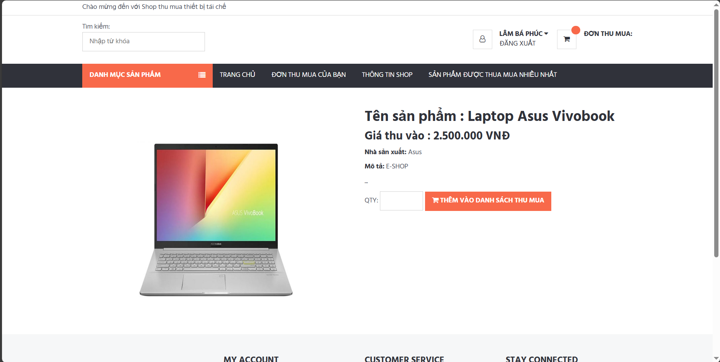
Mô học để huyết trình
Thành viên trong nhóm
Chủ đề Thuyết trình
Thông tin sản phẩm
4. Triển khai

Slide 19
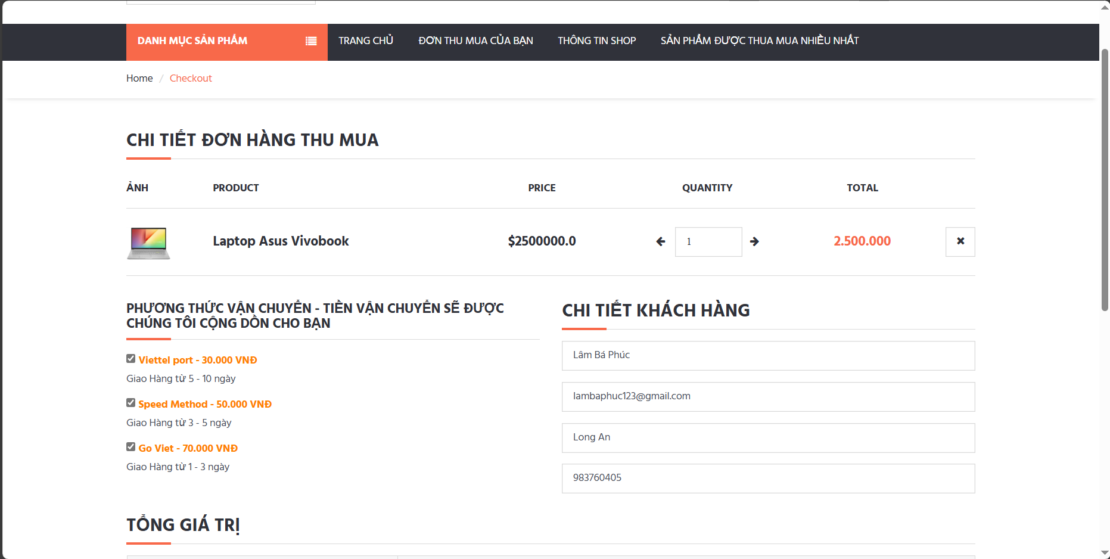
Mô học để huyết trình
Thành viên trong nhóm
Chủ đề Thuyết trình
Thông tin giỏ hàng
4. Triển khai

Slide 20
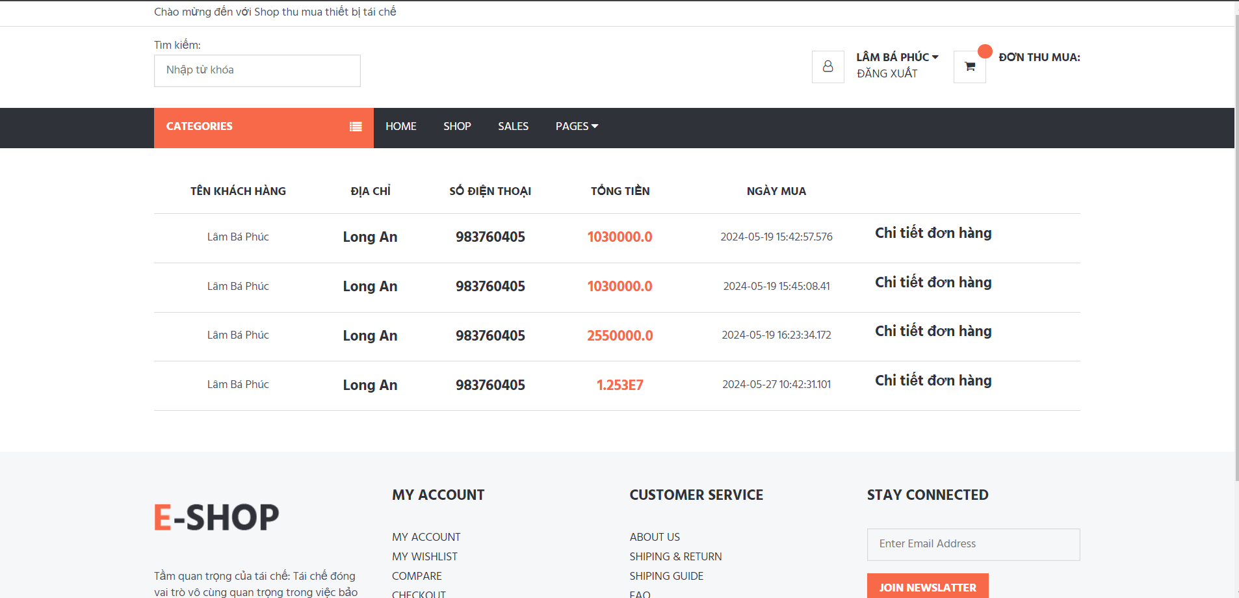
Mô học để huyết trình
Thành viên trong nhóm
Chủ đề Thuyết trình
Thông tin thanh toán
4. Triển khai

Slide 21
Thành viên trong nhóm
KIẾN TRÚC VÀ THIẾT KẾ PHẦN MỀM
Dự án hệ thống tái chế điện tử
1. Giới thiệu
2. Kiểu kiến trúc
3. Công nghệ triển khai
4. Hiện thực

Slide 22
Thành viên trong nhóm
KIẾN TRÚC VÀ THIẾT KẾ PHẦN MỀM
Dự án hệ thống tái chế điện tử
1. Giới thiệu
2. Kiểu kiến trúc
3. Công nghệ triển khai
4. Hiện thực

Slide 23
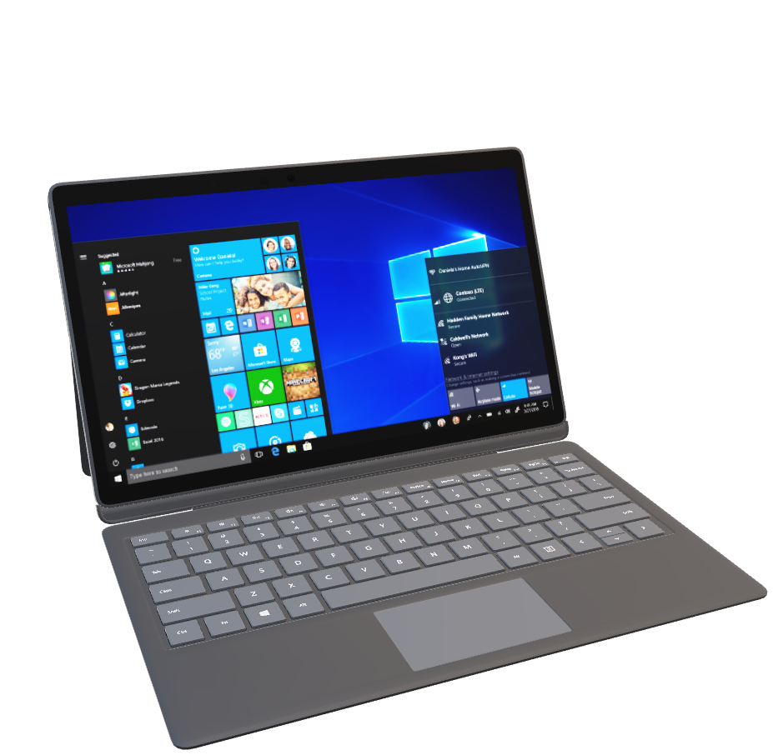
Kết luận
Các hạn chế:
App còn nhiều hạn chế
Một số chức năng chưa được hoàn chỉnh
Hướng phát triển trong tương lai:
Phát triển thêm về ứng dụng đang hiện thực đưa vào thực tiễn
Hoàn chỉnh 1 số chức năng

Slide 24
Thanks For Watching!
Group Name

